Slide 1
«Пластик – мусор или клад под ногами?»
учащаяся 7 класса МОБУ СОШ д.Николаевка Уфимский район РБ;
научный руководитель, учитель биологии МОБУ СОШ д.Николаевка

Slide 2
Цель и задачи исследования:
Цель нашего проекта - привлечь внимание детей и взрослых к проблеме раздельного сбора мусора в д. Николаевка Уфимского района.
Задачи:
1) Изучить литературу по проблеме бытовых отходов.
2) Исследовать, описать и взвесить мусор, накопленный в мусорной корзине одной семьи.
3) Рассчитать долю пластиковых отходов от количества всего мусора на семью, на одного человека за неделю.
4) Провести анкетирование среди школьников с целью выяснения отношения к пластиковой упаковке и ее переработке.
5) Сделать выводы: пластиковый мусор угроза или вторая жизнь.
6) Разработать памятку для школьников по правилам раздельного сбора мусора.

Slide 3
Пластиковые отходы – это мусор или ценное сырье?
Может быть, пластмассовый мусор абсолютно безвреден, и человечество не должна волновать проблема утилизации и захоронения пластиковых отходов? Вокруг ПЭТ-тары не утихают споры: безопасно – небезопасно, запретить – не запретить. Попробуем изучить все «за» и «против».
На самом деле, в составе пластмассы есть вещества, которые наносит огромный вред природе. Ниже перечислим экологические проблемы, связанные с пластиковым мусором.

Slide 4
Экологические проблемы, связанные с пластиком
Пластик, в отличие от всех природных материалов, может разлагаться сотни лет, выделяя при этом в атмосферу различные вредные вещества, при его сжигании выделяются газы, которые отравляют все живое. Загрязняется почва, в океанах образовались целые мусорные острова. Фрагменты пластиковых отходов попадают в пищу всех живущих на планете существ.

Slide 5
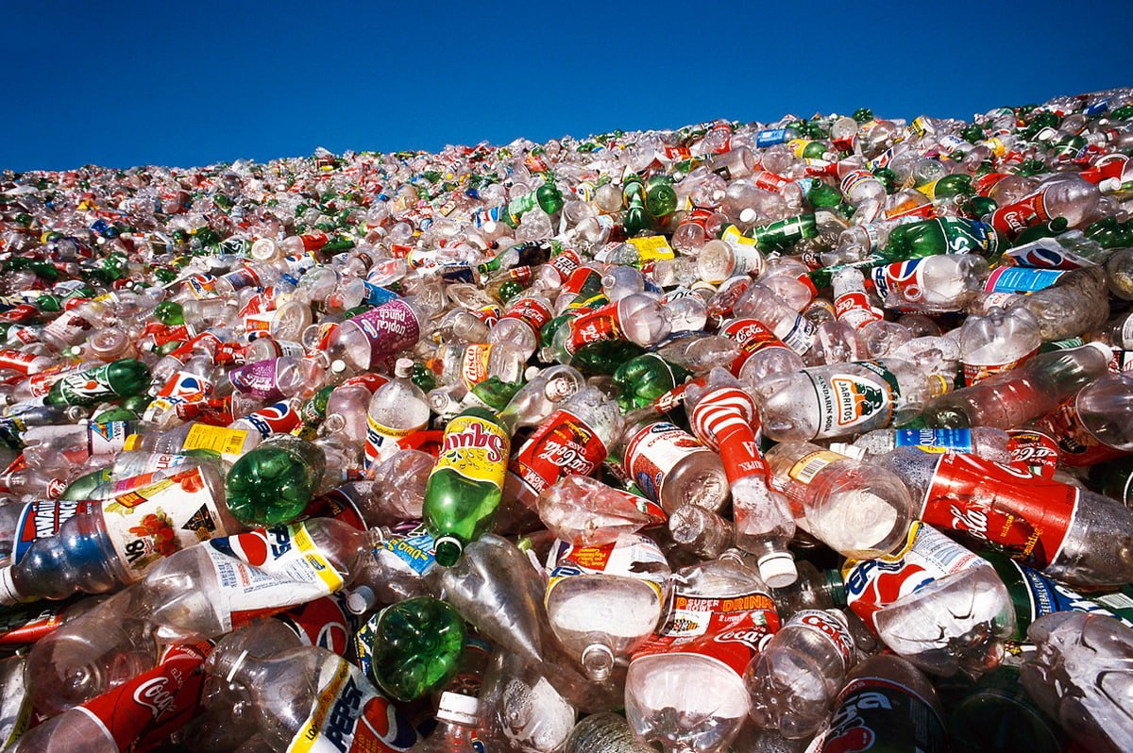

Slide 6
Чтобы выяснить плюсы пластика, обратимся к последним исследованиям. Действительно ли ПЭТ (Полиэтилентерефталат, из которого делают пластиковые бутылки ) настолько вреден, как утверждают сторонники его запрета, или это очередной виток борьбы стеклянной тары против пластиковой, «Санкт-Петербург.ру» обратился к независимым экспертам и вот что выяснил:

Slide 8
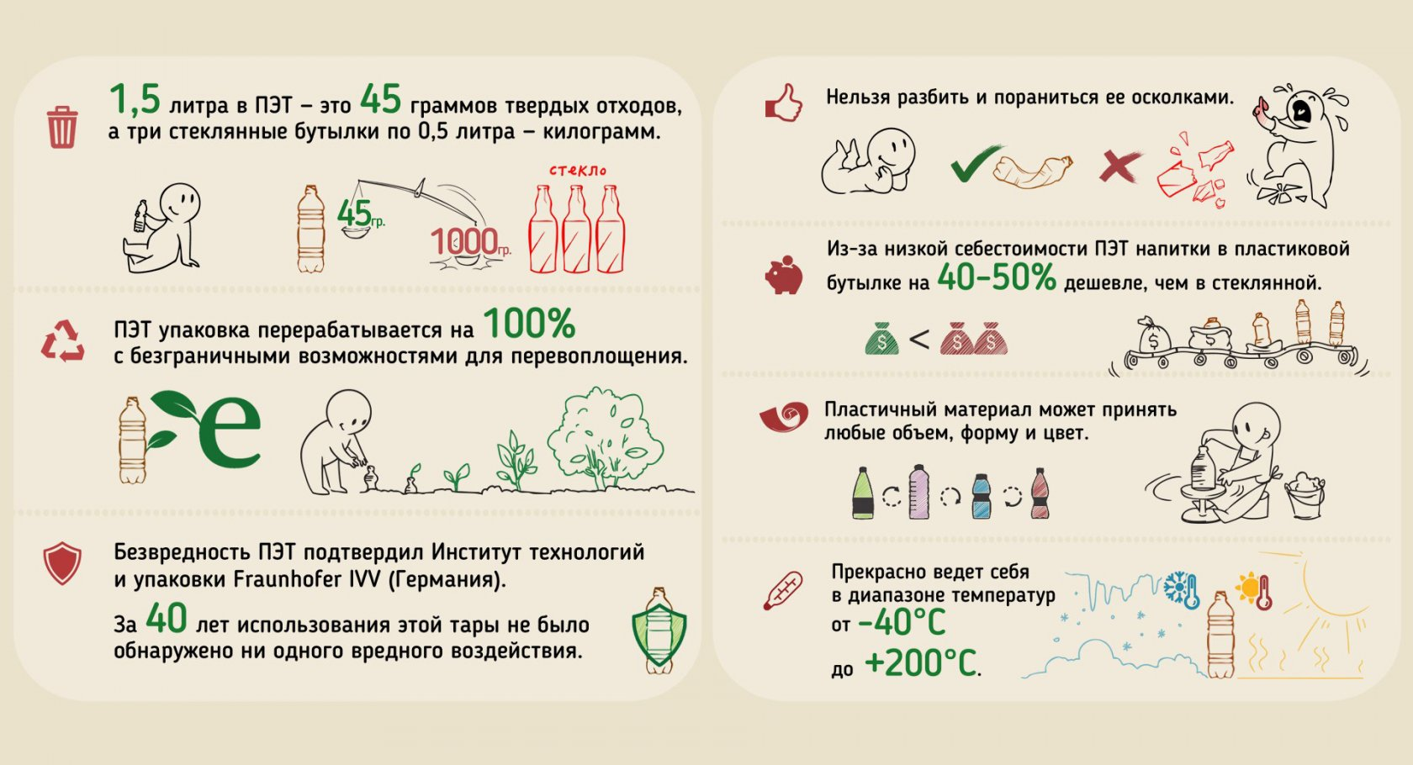
Получается, что проблема кроется не во вредности пластиковой тары, а в отношении к ней.

Slide 9
«Мусорная» реформа»
В Основах государственной политики в области экологического развития РФ на период до 2030 года в части обращения с отходами предполагается раздельный сбор отходов, жёсткие санкции за ненадлежащую утилизацию, поэтапное введение запрета на захоронение отходов, пригодных к вторичной переработке. В ряде регионов разработаны стратегии обращения с отходами, предполагающие достижение целевых показателей уровня переработки и снижения воздействия на окружающую среду, а также и использование наилучших доступных технологий. Затраты на реализацию программ варьируются в диапазоне 20—100 млн евро.

Slide 10
Сбор и переработка пластика в Уфимском районе
Со страниц газеты «Уфимские нивы» от10 ноября 2021года мы узнали об открытии в Подымалово предприятия «Умная среда Башкирии». Здесь из вторичного сырья производит скамейки, а делают их из пластика и песка. Скамейка весит 150 кг. Такая скамейка экологически безопасна и похожа на деревянную. Такие скамейки прекрасно впишутся в интерьер парков, скверов, улиц. Кроме скамеек на предприятии Уфимского района также изготавливают комплекты уличной мебели ( эколавки и урны) и другие необходимые для городских пространств изделия. В качестве сырья используются крышки от бутылок для питьевой воды и бахилы.

Slide 11
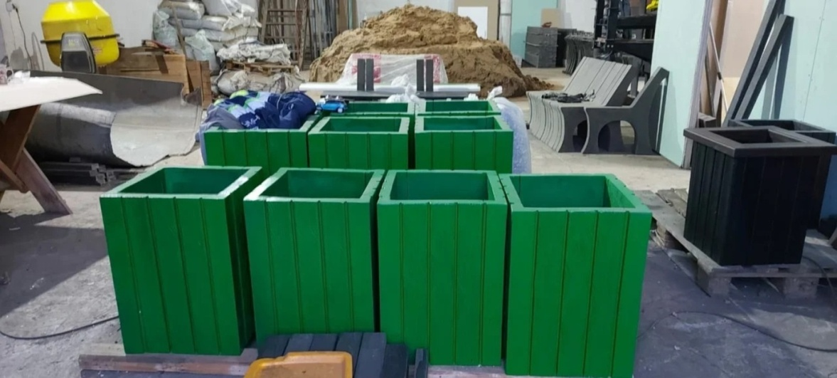
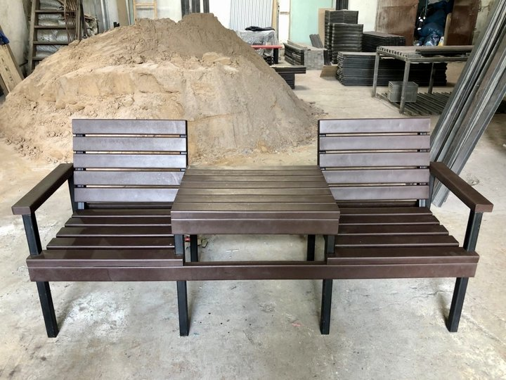

Slide 12
Мусорная реформа на селе
На примере нашего поселка мы решили пронаблюдать движение «Мусорной» реформы. Что изменилось? Еще несколько лет мусор собирали в специальный трактор и вывозили в ямы за поселком. Но в последнее время появились специально оборудованные площадки для сбора мусора . Сначала контейнеры для мусора были металлическими. Совсем недавно их заменили на разноцветные пластиковые. Это подразумевает раздельный сбор мусора. Многие люди знают об этом, но пока не все готовы собирать мусор раздельно. Мы побывали на одной из площадок и нашли тому подтверждение.

Slide 13
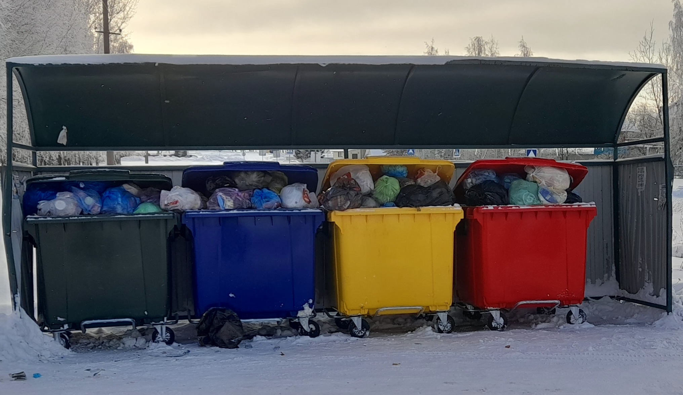

Slide 14
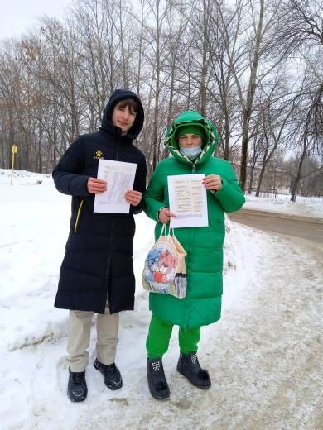
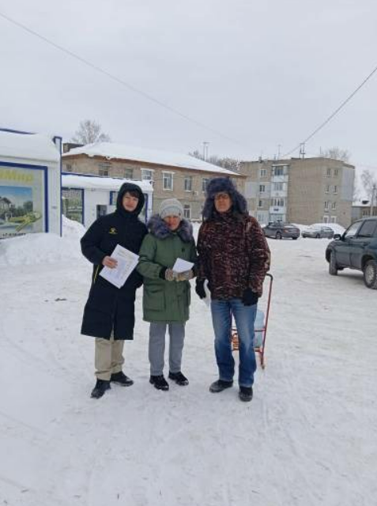
Сейчас очень важно готовить людей, рассказывать о необходимости раздельного сбора мусора. Мы, стараясь привлечь жителей поселка к этой проблеме, выпустили и раздали листовки и побеседовали о раздельном сборе мусора с односельчанами

Slide 15
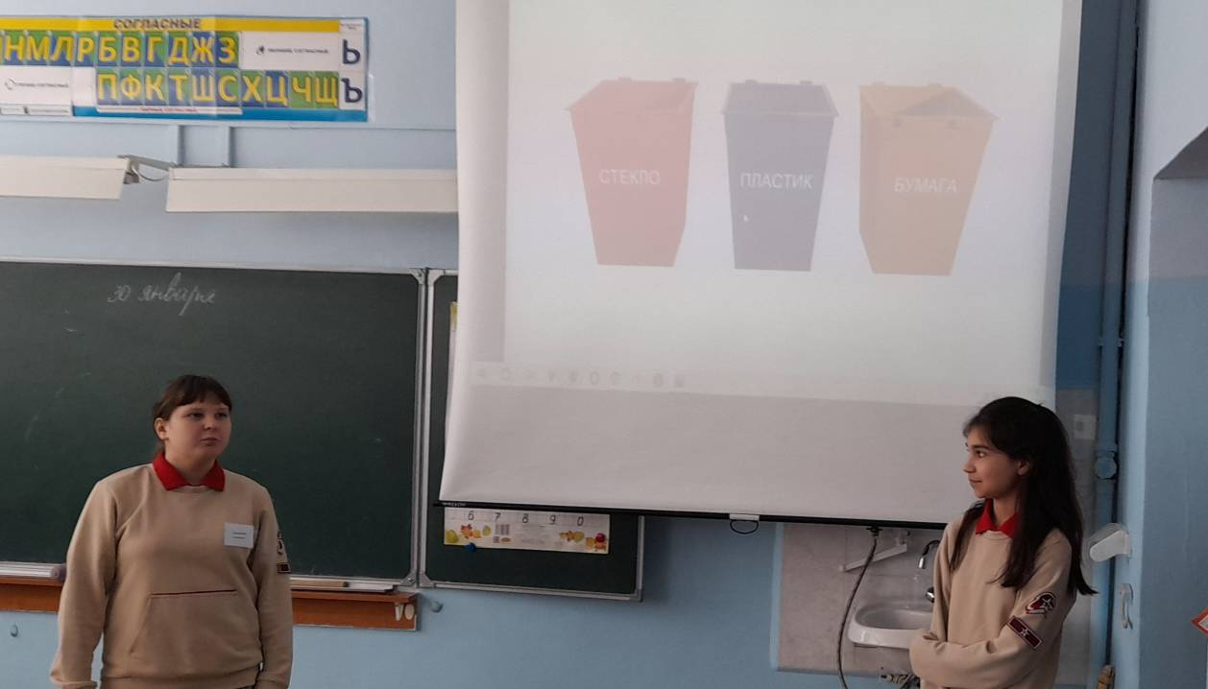
Беседа с учениками младших классов

Slide 16
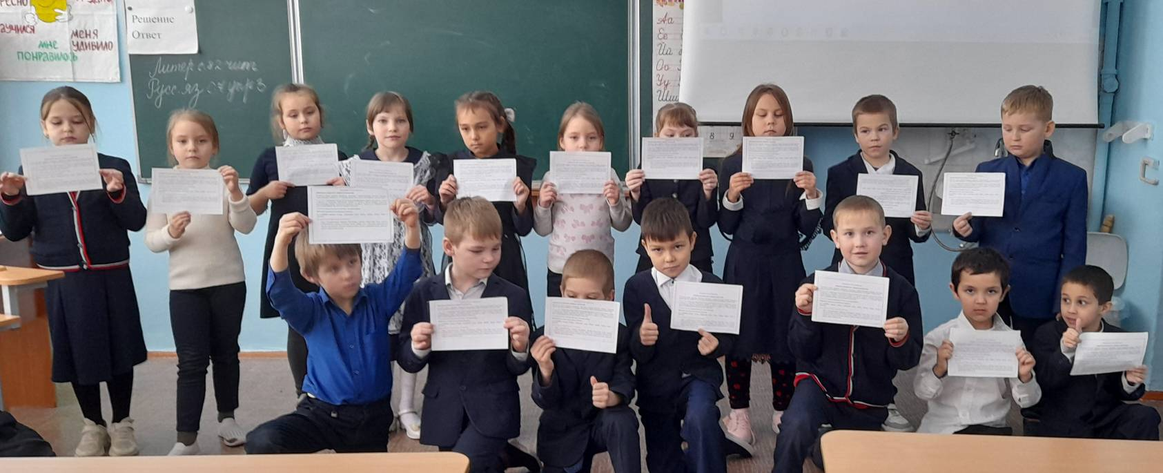

Slide 17
Контейнер для батареек

Slide 18
Мы побывали в гостях у первоклассников. Обсудили с ними проблемы раздельного сбора мусора. Вместе решили, что учиться этому никогда не поздно. Договорились начать с отдельного сбора батареек.
Чтобы узнать, знакомы ли школьники 7 класса с проблемами сбора мусора мы провели анкетирование. Ниже приведены его результаты.

Slide 19
«В какой таре вы чаще всего покупаете напитки?»
А) в стеклянной Б)пластиковой В)жестяной

Slide 20
«Куда отправляете пустую тару ?»
А) В мусорку Б) На переработку В) Сжигаем

Slide 21
«Приносят ли , по вашему мнению ,пластиковые изделия вред ?»
А) Да Б) Нет В) Не знаю

Slide 22
«Сдавали ли вы изделия из пластика на переработку ? »
А) Да Б) Нет

Slide 23
Готовы ли вы сортировать мусор (собирать отдельно бумагу , пластик металл ,стекло , пищевые отходы)?
А)Да Б)Нет В)Затрудняюсь с ответом

Slide 24
«Изменился ли цвет мусорных контейнеров в нашей деревне ? »
А)Да Б)Нет В)Затрудняюсь с ответом

Slide 25
Вывод по анкете.
В анкетировании участвовали ученики 7А класса в количестве 21человек. Проанализируем их ответы.
1. Покупают напитки чаще в пластиковой таре 18%
2.Мусор отправляется в мусорную корзину без сортировки 17%
3. Считают, что пластиковые изделия не приносят вреда 12%
4. Сдавали пластик на переработку 12%
5. Готовы сортировать мусор перед выбросом 10%
6. Заметили контейнеры для раздельного сбора мусора в деревне 18%

Slide 26
Нами была проведена оценка количества и состава мусора, выбрасываемого семьёй из четырёх человек за неделю,c целью выявления процента пластика в бытовых отходах. В исследовании приняли участие 3 семьи. Результаты исследований приведены в таблицах № 1, 2, 3. В течении недели с 13 по 20 января мы собирали и взвешивали раздельно отходы.

Slide 27
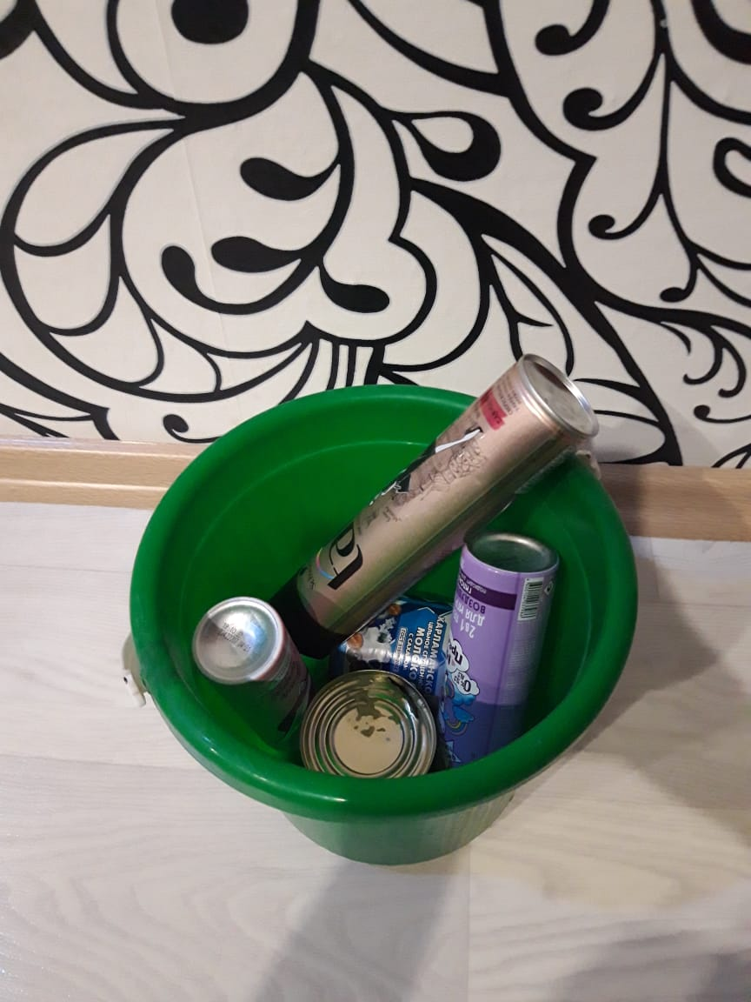

Slide 28
Количество и состав мусора семьи в каждой семье, состоящей из 4 человек.
 | Пищевые отходы | Бумага | Металл | Пласт-массы | Стекло, керамика | Другие отходы
1 семья | 1780 (21,7%) | 680(8,3%) | 720(8,8%) | 485(5,9%) | 4170(50,8%) | 375(4,5%)
2 семья | 3170 (29,6%) | 475 (4,4%) | 27(0,3%) | 52(0,5%) | 1070(10%) | 5900(55,2%)
3 семья | 1585 (59,1%) | 475 (17,7%) | 45(1,7%) | 210(7,8%) | 215(8%) | 150(5,7%)

Slide 29
Выводы
1.Изучив литературу по проблеме бытовых отходов мы выяснили, как решается проблема утилизации пластиковых отходов в зарубежных странах, России, в Уфимском районе.
2. Исследовав количество мусора на одну семью, выяснили, что пластик не является лидером в силу своего незначительного веса. Его доля колеблется от 0,5 до 7,8 %.
3.Анкетирование показало, что ребята знакомы с проблемой раздельного сбора мусора, многие готовы сортировать мусор, но пока это не стало привычкой.
5. Изучение пластиковых отходов дали понять, что великой угрозы они не представляют, если наладить их переработку. Переработка пластика – источник новых материалов.

Slide 30
V. Информационные источники.
https://trends.rbc.ru/trends/green/6343cf459a79472352b1bd8b
https://rcycle.net/musor/razdelnyj-sbor/kak-sortirovat-doma https://ru.wikipedia.org/wiki/Реформа_обращения_с_отходами_производства_и_потребления_в_Российской_Федерации
https://saint-petersburg.ru/tilda/26756/page196469.html

